Slide 1
DATA MINING PER IL MARKETING (63 ore)
Marco Riani
mriani@unipr.it
Sito web del corso
http://www.riani.it/DMM

Slide 2

Studio della distribuzione di

Slide 3
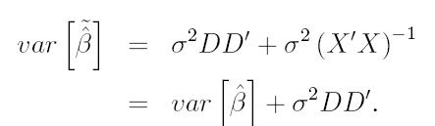
Teorema di Gauss Markov (efficienza degli stimatori OLS p. 192)

Slide 4

Stima di σ²
E(s²)?
Qual è la distribuzione di s² (somma dei quadrati dei residui diviso i gradi di libertà)

Slide 5
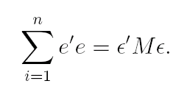
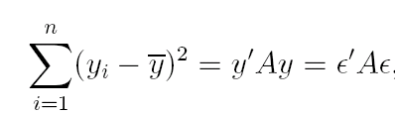


Caratteristiche delle devianze
Dev residua
Dev totale
Dev regressione

Slide 6
Come si distribuiscono le forme quadratiche idempotenti?

Slide 7
Come si distribuiscono le forme quadratiche idempotenti?
Premessa: numero di autovalori diversi da zero di una matrice = rango della matrice (p. 294)
Gli autovalori di una matrice idempotente sono 0 o 1(p. 288)
La somma degli autovalori è uguale alla traccia (p.294)
➔ rango e traccia della matrice idempotente coincidono

Slide 8
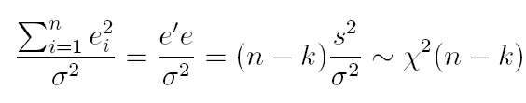
Distribuzione delle forme quadratiche nella regressione
Devianza residua

Slide 9
Distribuzione delle forme quadratiche nella regressione
Devianza residua

Slide 10
Distribuzione della devianza residua e’e
e’e=ε’ M ε
Scomposizione spettrale di M
M= PΛP’
e’e = ε’ P ΛP’ ε Ponendo P’ ε=v
e’e= v’ Λ v v~N(0, σ²I_{n})

Slide 11
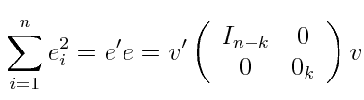
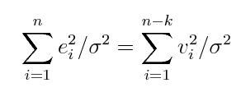
Distribuzione della devianza residua e’e
e’e = v’ Λ v v~N(0, σ²I_{n})

Slide 12
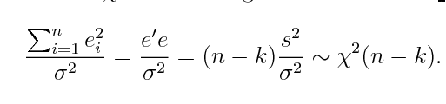
Distribuzione della devianza residua e’e

Slide 13


Distribuzione della devianza totale
Scomposizione spettrale di A
A= PΛP’
y’Ay=ε’ P ΛP’ ε Ponendo P’ ε=v
y’Ay= v’ Λ v v~N(0, σ²I_{n})

Slide 14
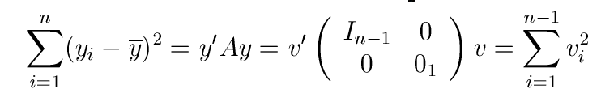
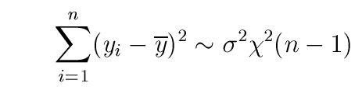
Distribuzione della devianza totale
y’Ay= v’ Λ v v~N(0, σ²I_{n})

Slide 15
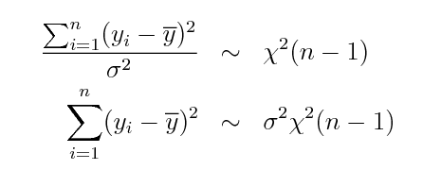
Affermazioni equivalenti (p. 197)

Slide 16
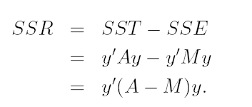
Distribuzione delle forme quadratiche nella regressione
Devianza di regressione

Slide 17
Riassunto finale
Le forme quadratiche idempotenti hanno una distribuzione chi quadrato (dato che gli autovalori sono 0 e 1)
Il numero di gradi di libertà è dato dal numero di autovalori uguali ad 1 (traccia ossia rango della matrice idempotente)

Slide 18
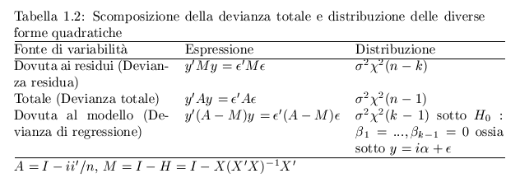
Scomposizione della devianza totale e distribuzione delle forme quadratiche (p. 197)

Slide 19
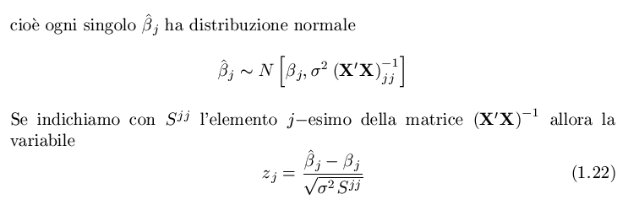
Inferenza su un generico coeff. di regressione parziale (p. 197)

Slide 20
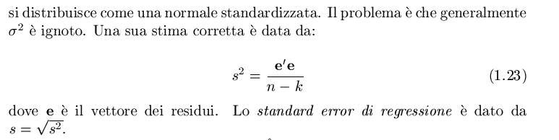
Inferenza su un generico coeff. di regressione parziale

Slide 21
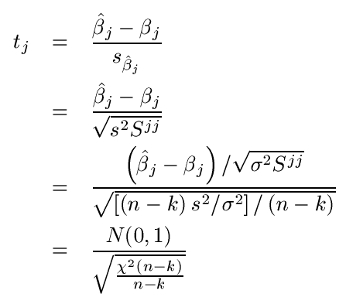
H0: β_{j}=0
Analisi della distribuzione del test t_{j}
t_{j} presenta una distribuzione T di Student con n-k gradi di libertà

Slide 22
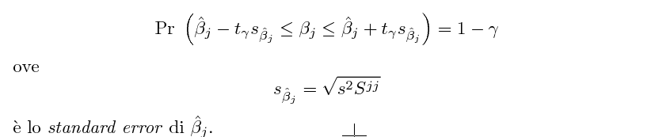
Intervallo di conf. di un generico coeff. di regressione parziale

Slide 23
Analisi della bontà di adattamento
R2 nei modelli di regressione lineare multipla

Slide 24


Analisi della varianza e coeff. di correlazione lineare multipla (modelli senza intercetta)
Indice di bontà di adattamento

Slide 25
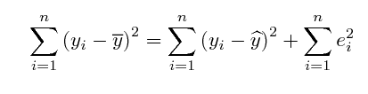
Modelli con intercetta

Slide 26
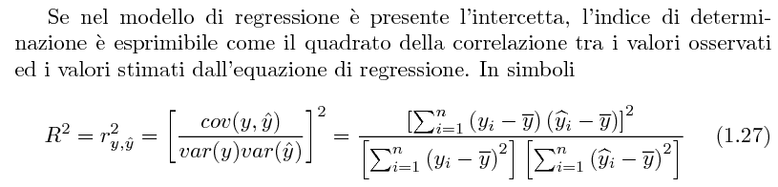
Coeff. correlazione lineare multipla

Slide 27
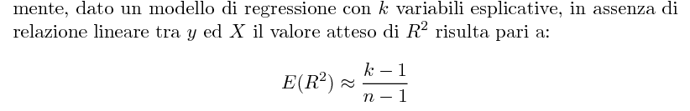
Criteri per confrontare i modelli
In assenza di relazione lineare tra X e y qual è il valore atteso di R²

Slide 28
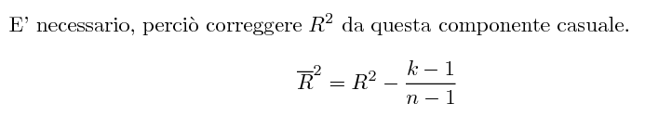

Criteri per confrontare i modelli

Slide 29

Criteri per confrontare i modelli
tende a 0 in assenza di dipendenza lineare e tende a 1 in presenza di dipendenza lineare perfetta.

Slide 30

Criteri per confrontare i modelli
Dopo semplici passaggi

Slide 31
Ripasso sullle v.c
Normale (standardizzata)
chi^2 (forme quadratiche idempotenti)
T di Student
F (rapporto tra forme quadratiche idempotenti indipendenti)

Slide 32

Test di verifica di ipotesi su combinazioni lineari dei coefficienti
Esempi

Slide 33
Test di verifica di ipotesi su combinazioni lineari dei coefficienti
Se vogliano testare simultaneamente q ipotesi la forma generale è
Rβ=r
dove R (q × k) di costanti note
r= vettore noto di q elementi

Slide 34
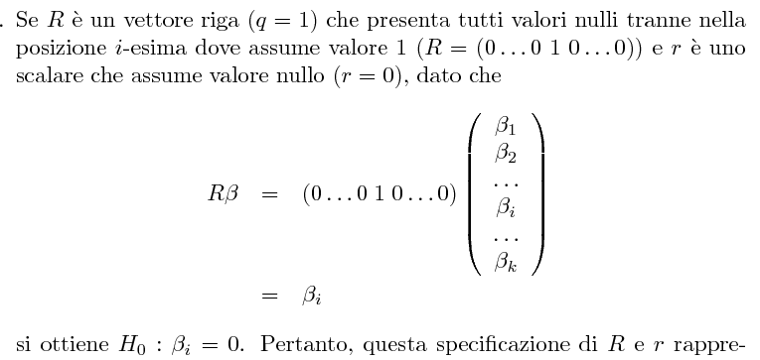
Test di verifica di ipotesi su combinazioni lineari dei coefficienti

Slide 35
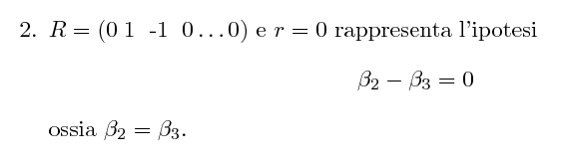
Test di verifica di ipotesi su combinazioni lineari dei coefficienti

Slide 36
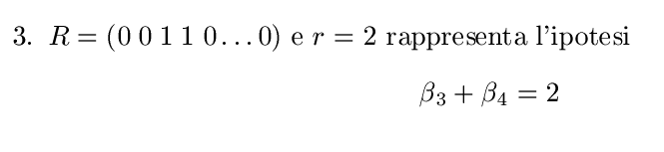
Test di verifica di ipotesi su combinazioni lineari dei coefficienti

Slide 37
Esercizio
Supponiamo che k=5. Determinare la matrice R ed il vettore r per testare simultaneamente le seguenti ipotesi
β₂+3β₄=1
β₁-5β₅=0
β₃=0
β₃+β₄+β₅=2

Slide 38
Esercizio
β₂+3β₄=1
β₁-5β₅=0
β₃=0
β₃+β₄+β₅=2

Slide 39
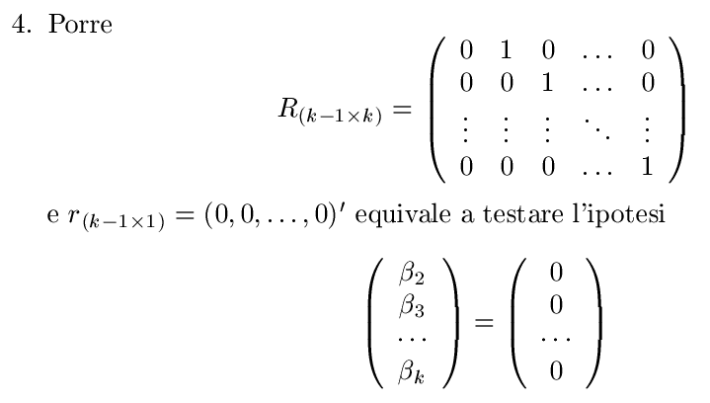
Test di verifica di ipotesi su combinazioni lineari dei coefficienti

Slide 40
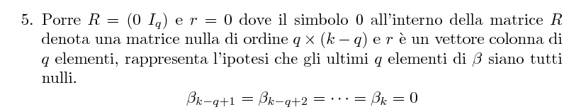
Test di verifica di ipotesi su combinazioni lineari dei coefficienti

Slide 41
Esercizio
Supponiamo che k=6. Determinare la matrice R ed il vettore r per testare simultaneamente le seguenti ipotesi
β₃=β₄=β₅= β₆=0

Slide 42
Esercizio
β₃=β₄=β₅= β₆=0

Slide 43

Statistica test

Slide 44

Dimostrazione
Il numeratore si può scrivere ε’Q ε

Slide 45
Devo dimostrare che QQ=Q
ε’Q ε = forma quadratica idempotente

Slide 46
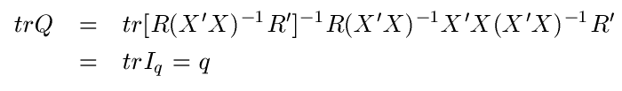
ε’Q ε ~ σ² chi^2
chi^2(q) dove q è il numero di righe della matrice R (numero di vincoli)

Slide 47
Distribuzione del test F
Numeratore ε’Q ε/q
Denominatore ε’M ε/(n-k)

Slide 48
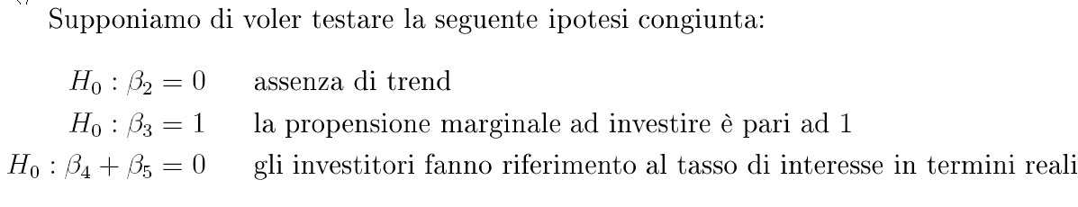
Esempio con Excel
File regr-test.xlsx

